Slide 1
ФГИС «Меркурий»

Slide 2
Основное законодательство
На основании Приказа Министерства сельского хозяйства Российской Федерации от 27.12.2016 № 589 "Об утверждении ветеринарных правил организации работы по оформлению ветеринарных сопроводительных документов, порядка оформления ветеринарных сопроводительных документов в электронной форме и порядка оформления ветеринарных сопроводительных документов на бумажных носителях";
- Приказа Министерства сельского хозяйства Российской Федерации от 18.12.2015 № 646 "Об утверждении Перечня продукции животного происхождения, на которую уполномоченные лица организаций, являющихся производителями подконтрольных товаров и (или) участниками оборота подконтрольных товаров, и индивидуальные предприниматели, являющиеся производителями подконтрольных товаров и (или) участниками оборота подконтрольных товаров, могут оформлять ветеринарные сопроводительные документы";
- Приказа Министерства сельского хозяйства Российской Федерации от 18.12.2015 № 647 "Об утверждении Перечня подконтрольных товаров, на которые могут проводить оформление ветеринарных сопроводительных документов аттестованные специалисты, не являющиеся уполномоченными лицами органов и учреждений, входящих в систему Государственной ветеринарной службы Российской Федерации";
Приказа Министерства сельского хозяйства Российской Федерации от 18.12.2015 года № 648 « Об утверждении Перечня подконтрольных товаров, подлежащих сопровождению ветеринарными сопроводительными документами».
С 1 июля 2018 года ветеринарные сертификаты, которые дают право реализации продукции животного происхождения, должны вестись в электронном виде через ФГИС Меркурий.

Slide 4
Регистрация в системе Меркурий
Для регистрации в системе Меркурий и получения доступа необходимо предоставить в государственное ветеринарное объединение:
-сведения об организации
-сведения о местах осуществления деятельности (производство, переработка, хранение, реализация),
-сведения об ответственных лицах, которые будут работать в системе.
Шаблоны заявлений доступны на официальном сайте Россельхознадзора http://www.fsvps.ru/fsvps/foremployees/mercury

Slide 5
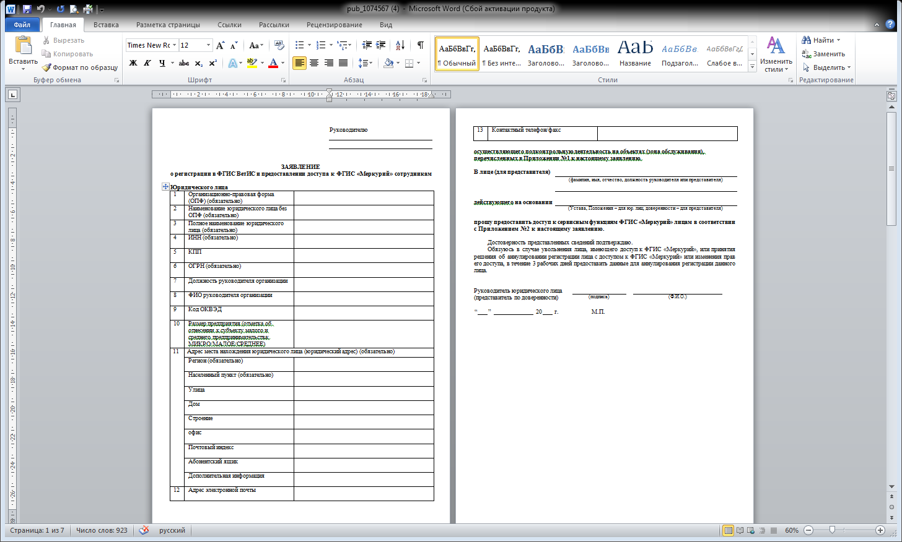

Slide 6
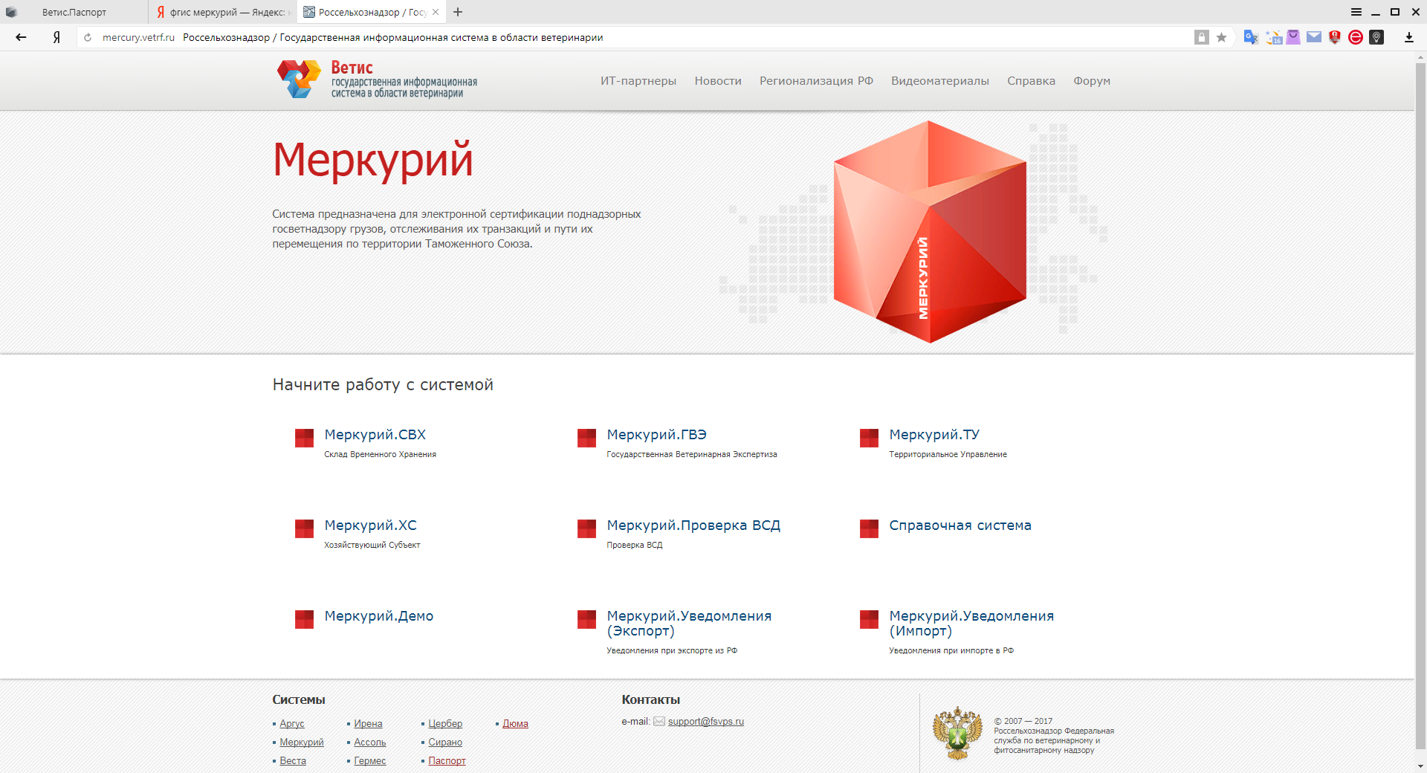
Оформление заявок для выдачи всд

Slide 7
В заявке на оформление ВСД заявитель указывает данные:
О подконтрольном товаре, на который необходимо оформить ВСД;
О цели оформления ВСД (оформление производственной партии, переход права собственности, перемещение);
О транспортном средстве, используемом при перемещении;
О месте отправления и месте назначения, условиях перемещения.
При получении товара в обязательном порядке должно проводиться «гашение» ВСД.

Slide 8
ОРГАНИЗАЦИЯ ГАШЕНИЯ ВСД ХОЗЯЙСТВУЮЩИМИ СУБЪЕКТАМИ

Slide 9
При получении товара в обязательном порядке должно проводиться «гашение» ВСД.
Право доступа «гашение сертификатов» предоставляется зарегистрированному пользователю, который является уполномоченным лицом организации, индивидуальным предпринимателем, физическим лицом, либо их представителем - получателем (приобретателем) подконтрольного товара, или уполномоченным лицом органа или учреждения, входящего в систему Государственной ветеринарной службы Российской Федерации.
Гашение ВСД на транспортную партию подконтрольного товара, перемещаемого со сменой владельца (перевозчика) или без смены владельца (перевозчика), осуществляется в течение 1 рабочего дня после доставки и приемки подконтрольного товара в месте назначения зарегистрированным пользователем ФГИС с правом доступа "гашение сертификатов".

Slide 10
ОРГАНИЗАЦИЯ ГАШЕНИЯ ВСД

Slide 11
ОРГАНИЗАЦИЯ ГАШЕНИЯ ВСД

Slide 12
ОРГАНИЗАЦИЯ ГАШЕНИЯ ВСД

Slide 13
ОРГАНИЗАЦИЯ ГАШЕНИЯ ВСД

Slide 14
Подробную информацию можно получить
ГБУ «Буинское РГВО» по адресу: РТ, Буинский район, г. Буинск, Р. Люксембург, дом 83. Тел. 8(84374) 3-25-10. ; сот. 89274517642 – Зарипова Раиля Ильдаровна – администратор по ведению электронной сертификации

Slide 15
Спасибо за внимание!!!

